Slide 1
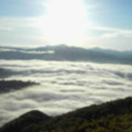
Гове́рла
Підготувала Петрухно Юлія

Slide 2
Гове́рла — найвища вершина Українських Карпат і найвища точка України, висота 2061 м.
Розташована у гірському масиві Чорногора, на межі Надвірнянського району Івано-Франківської області та Рахівського району Закарпатської області.
Координати: 48°09′40″ пн. ш. 24°30′00″ сх. д. (G)Координати: 48°09′40″ пн. ш. 24°30′00″ сх. д. (G)
Висота 2060.8 м
Гірський масив:
Чорногора
Час підйомів:
круглий рік, але необхідна реєстрація в контрольно-рятувальній службі
Місце розташування:
межа Закарпатської та Івано-Франківської областей
смт Ворохта
ур. Чорногора
На замітку:
Сходження займає 2-3 години, спуск – півтора

Slide 3
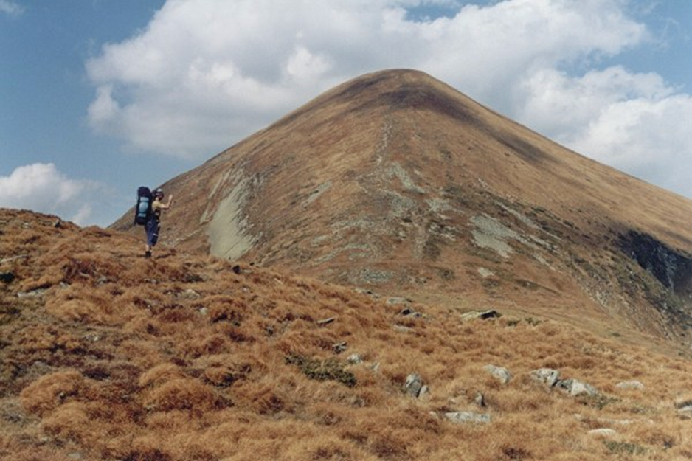

Slide 4
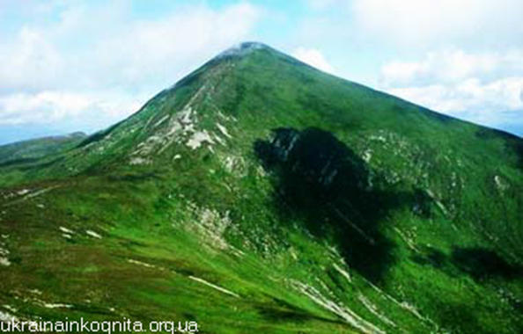
Основним екскурсійним об’єктом і ландшафтною складовою Українських Карпат є хребет Чорногора, який цікавий для тисяч туристів, альпіністів, науковців з різних країн. Саме серед цього масиву розмістилася найвища гора України – Говерла.
Говерла – найвища точка Українських Карпат, її висота складає 2060, 8 метрів. Вона розмістилася в Рахівському районі на межі Закарпатської та Івано-Франківської областей. Крім Говерли, на масиві Чорногора знаходиться ще чотири вершини, висота яких також перевищує 2000 метрів – це Чорна гора (2028 м), Петрос (2020 м), Гутин Томнатик (2013 м) і Ребра (2002 м).
Якщо перекласти назву Говерли з угорської мови, то отримаємо назву – «Снігова гора». Насправді її вершина сніжна, тут досить часто змінюється погода і іноді навіть посередині літа можна побачити сніг не вершині. Сама вершина гори являє собою невелику плоску площадку, яка відкриває перед відвідувачами унікальну можливість насолоджуватися навколишніми пейзажами. Весь Чорногірський хребет відкривається перед нами на вершині гори.

Slide 5
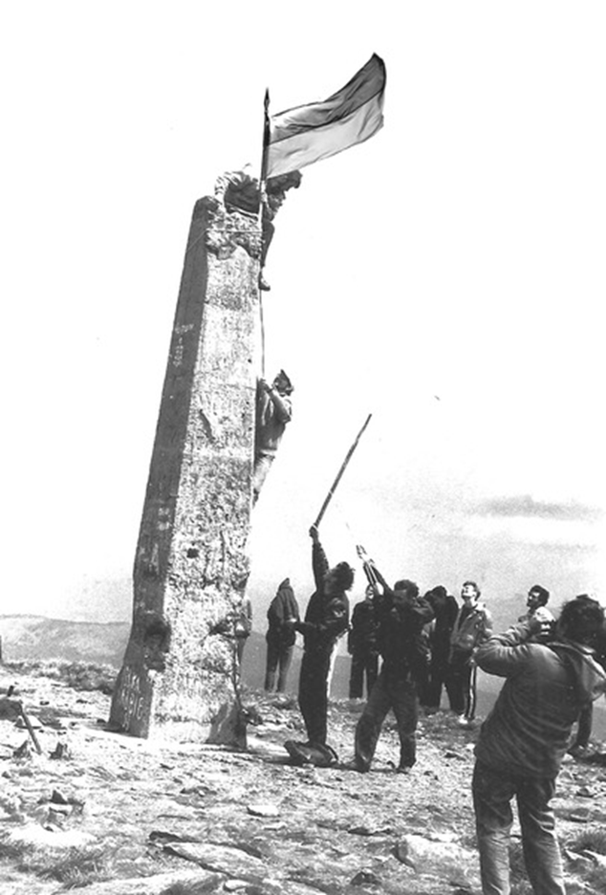
Підняття українського національного Прапора на Говерлі 16 липня 1993 р.

Slide 6
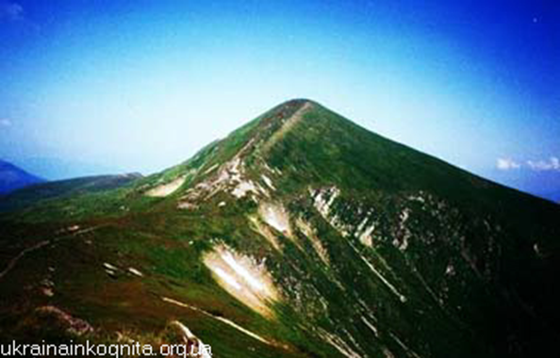
Конусоподібна форма гори іноді дає можливість бігти сніговий лавині або утворити каменепади. Вона складається з конгломератів і пісковику. Чагарникові пустища, альпійські луки і іноді кам’яні осипи покривають Говерлу. Один з витоків Пруту розташувався біля її підніжжя, а також тут є водоспад. Гора Говерла розташована в зоні Карпатського заповідника.
Підйом на Говерлу забере у вас приблизно 3-4 години, але ви отримаєте масу задоволення і вражень, тому не варто чекати, краще починати підкорення гір

Slide 7
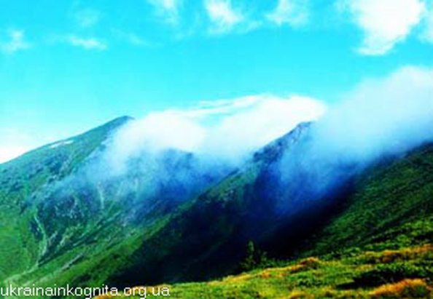
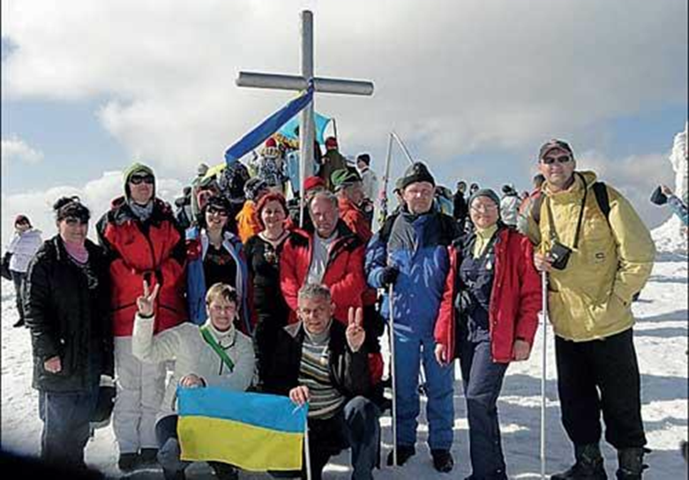

Slide 8
Популярний об'єкт літнього та зимового туризму. Через популярність має високий рівень засміченості привершинної ділянки, а також знищений рослинний покрив на вершині.
Основні маршрути на Говерлу включають сходження з боку турбази «Заросляк» (через так звану Говерляну), з боку урочища Козьмещик та по гребеню Чорногірського хребта, як з боку гори Петрос, так і з боку гір Пожижевська та Брецкул. Взимку альпіністським сходженням на Говерлу присвоєна категорія 1Б.
Говерла потерпає від щорічних масових сходжень, після яких у горах залишаються безліч сміття і гектари витоптаних високогірних лугів.
За розрахунками фахівців, екологічне навантаження на Говерлу не має перевищувати 200 осіб на добу.

Slide 9
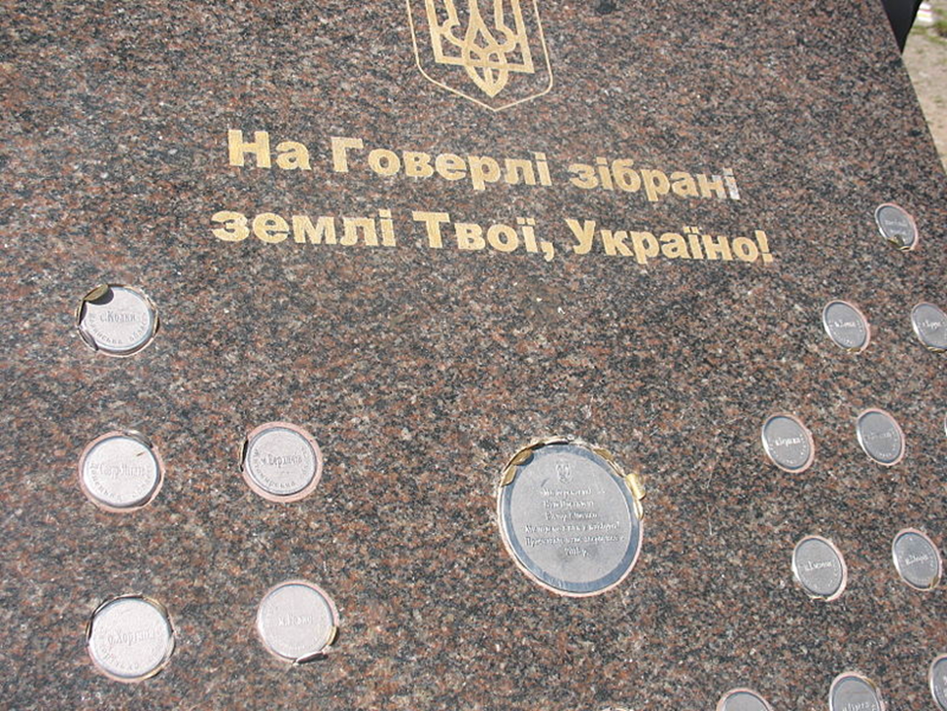
Пам'ятний знак на вершині Говерли

Slide 10
Символ України
Говерла є одним із символів України. Існує традиція підняття на вершині Говерли українського національного і нині державного Прапора України в день прийняття Декларації про державний суверенітет України — 16 липня.

Slide 11
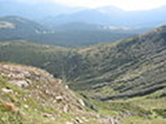
Спуск із Говерли

Slide 12
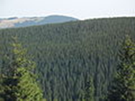
Хвойні ліси на підйомі до вершини Говерли

Slide 13
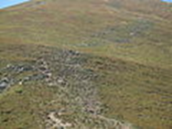
Підйом на вершину Говерли

Slide 14
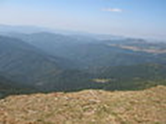
Пейзаж із вершини Говерли

Slide 15
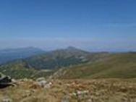
Говерла, ліворуч Петрос

Slide 16
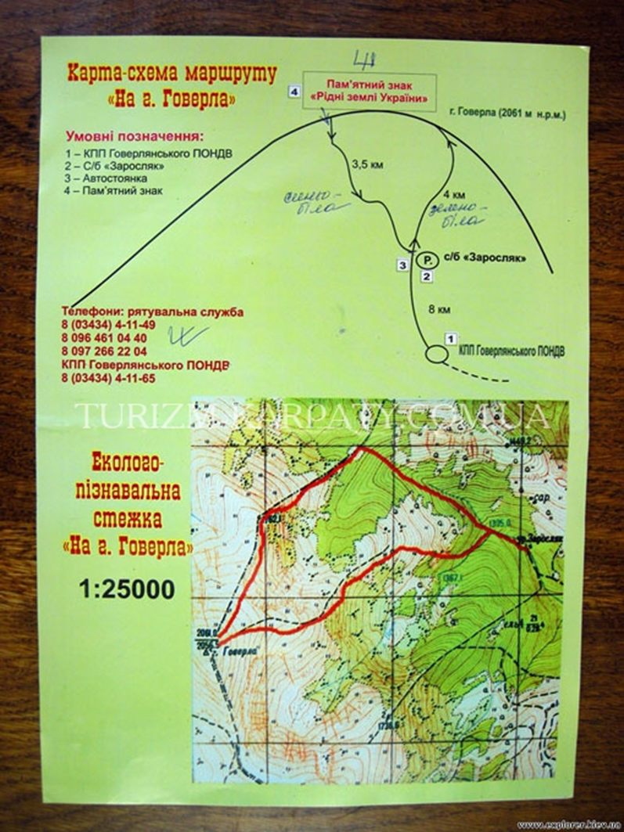

Slide 17
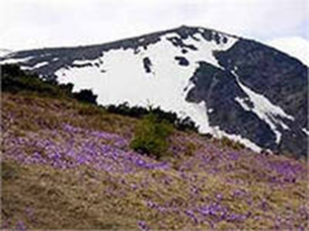
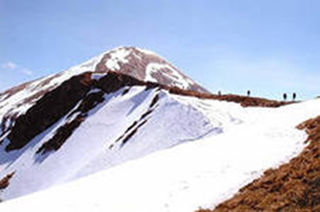

Slide 18
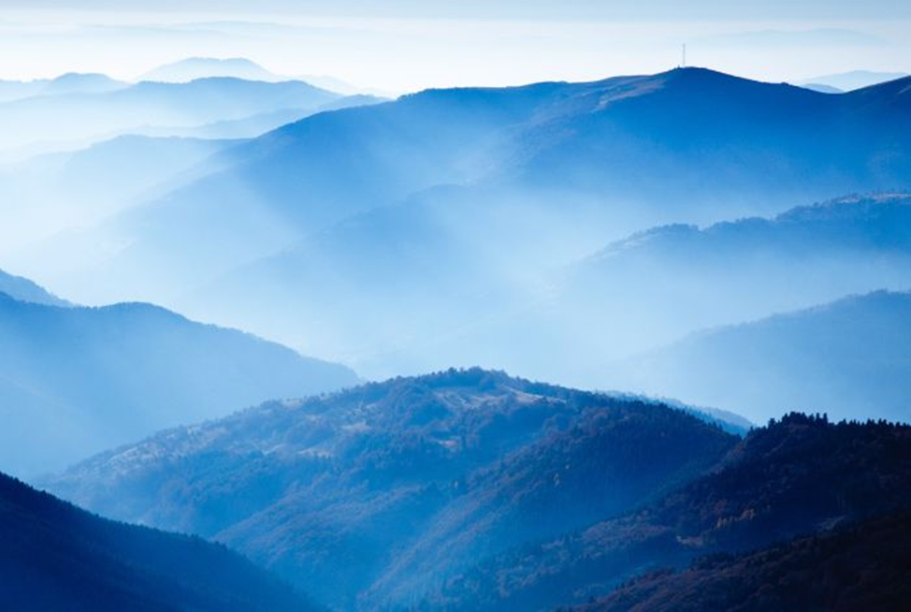

Slide 19
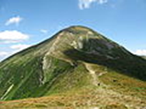
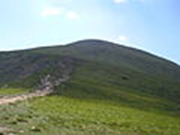
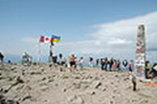
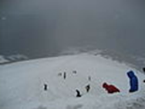

Slide 20
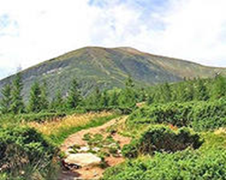
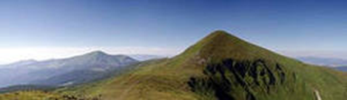

Slide 21
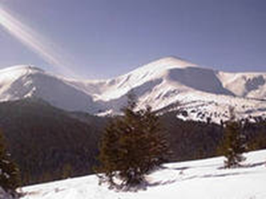
☺ Дякую за увагу ☺

